Slide 1



Slide 2

– Có chí thì nên;
– Kiến tha lâu cũng đầy tổ;
– Nước chảy đá mòn;
– Năng nhặt chặt bị;
– Có công mài sắt có ngày nên kim;
– Cần cù bù thông minh;
– Nên thợ nên thầy nhờ có học/ No ăn, no mặc bởi hay làm.

Slide 3

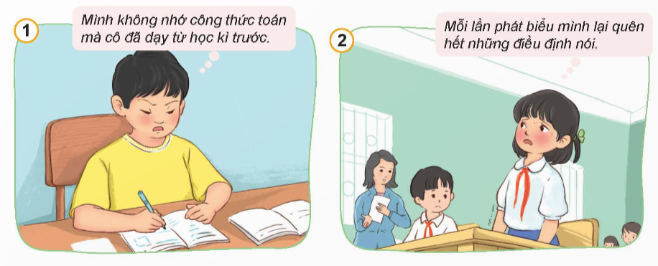
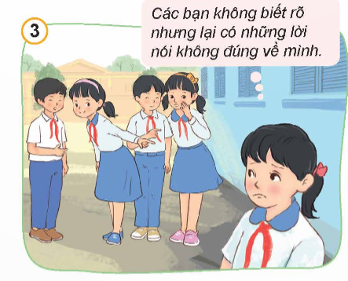
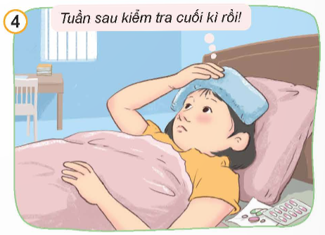
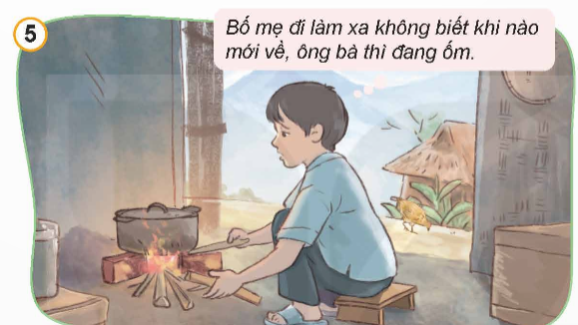
Quan sát tranh và thực hiện yêu cầu

Slide 4

Em hãy chỉ ra khó khăn của các bạn trong bức tranh trên.
Kể thêm những khó khăn khác trong học tập và cuộc sống mà em biết.
Thảo luận nhóm đôi

Slide 5



Bất cứ ai trong cuộc đời đều gặp phải những khó khăn cần phải vượt qua. Lứa tuổi HS chúng ta cũng có những khó khăn của mình. Việc nhận ra những khó khăn sẽ giúp chúng ta có nghị lực và biết cách vượt qua.

Slide 6
Đọc câu chuyện dưới đây và trả lời câu hỏi:
Chăm ngoan, học giỏi
Bạn Hoàng Thu Huế, học sinh lớp 5, trường Tiểu học Hợp Thành (thành phố Lào Cai) có hoàn cảnh gia đình rất đáng thương. Bố mất sớm, mẹ bỏ đi từ khi bạn còn rất nhỏ. Huế lớn lên trong tình yêu thương, đùm bọc của ông bà ngoại.
Điều kiện gia đình rất khó khăn, ông bà thì yếu, đau ốm luôn nên cuộc sống càng thêm cực nhọc. Khi được hỏi khó khăn thế bạn có nghĩ đến chuyện phải nghỉ học không, Huế nói:
- Càng khó khăn, em càng phải học thật giỏi để mong sau này thoát khỏi cảnh nghèo đói.
Nhà xa nên hàng ngày, cứ 5 giờ sáng là Huế đã thức dậy để đi bộ đến trường. Cuộc sống vất vả là vậy nhưng Huế luôn cố gắng tự rèn luyện, trong lớp chăm chú nghe thầy, cô giáo giảng bài. Về nhà, sau khi giúp đỡ ông bà làm các việc nhà như quét nhà, nấu cơm, nấu cám cho lợn ăn, bạn luôn cần mẫn tự học.
Thương ông bà và không để phụ lòng thầy, cô giáo và những người từng giúp đỡ mình, Huế càng quyết tâm học. Không chỉ học giỏi, bạn còn hát rất hay, là hạt nhân trong đội văn nghệ của nhà trường, lớp phó phụ trách văn thể. Nhờ những cố gắng của mình, trong 4 năm liên tục, Huế luôn đạt danh hiệu “Học sinh Giỏi”.
(Theo Truyện đọc Đạo đức 4, NXB Đại học Quốc gia Hà Nội, 2014)

Slide 7
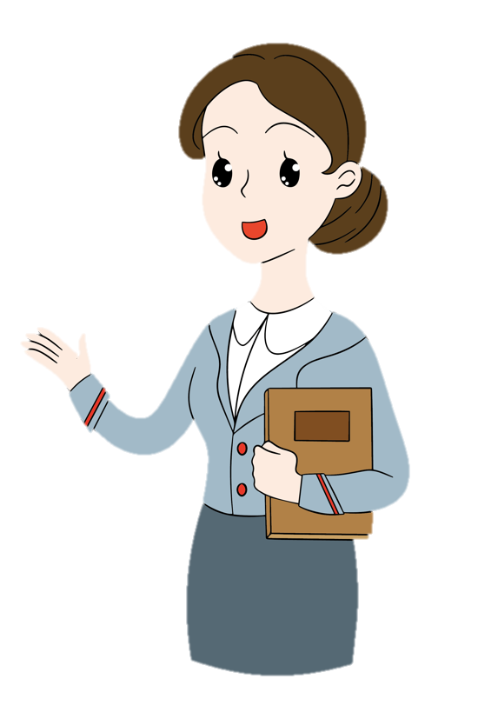
Bạn Huế đã vượt qua khó khăn như thế nào? Việc biết vượt qua khó khăn đó đã đem lại điều gì cho bạn?
Nêu cảm nghĩ của em về tấm gương vượt khó của Huế.
Theo em, vì sao chúng ta cần biết vượt qua khó khăn trong học tập và cuộc sống?

Slide 8
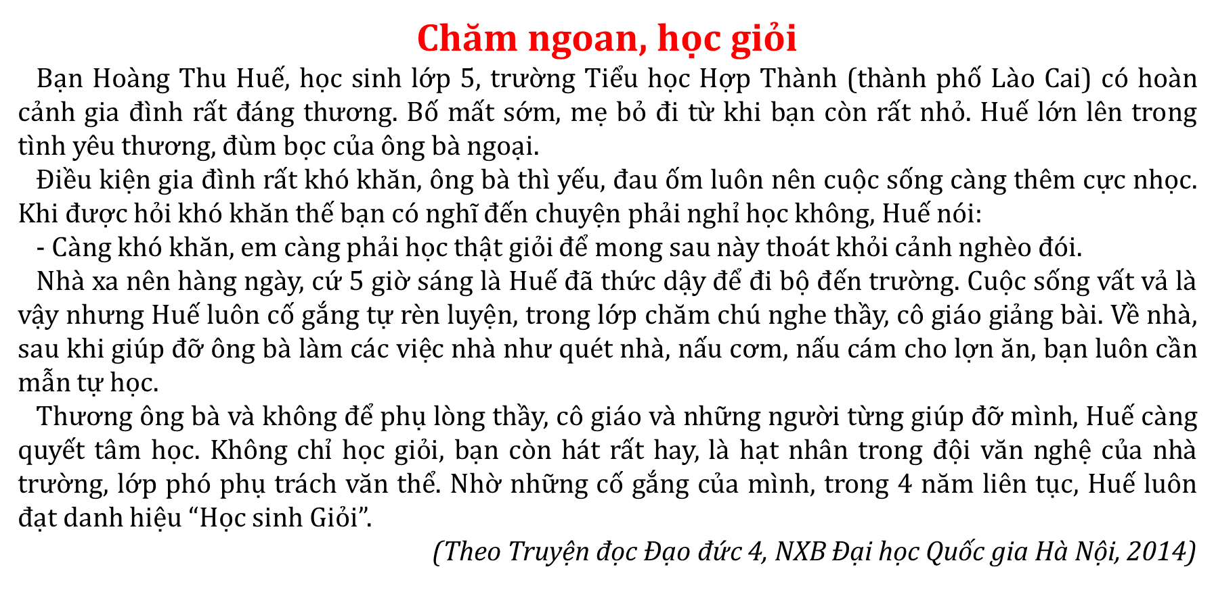
Bạn Huế đã vượt qua khó khăn như thế nào? Việc biết vượt qua khó khăn đó đã đem lại điều gì cho bạn?
Bạn Huế gặp nhiều khó khăn cả trong học tập và cuộc sống như:
Không được sống với bố mẹ, bạn sống cùng ông bà trong khi ông bà thì hay đau ốm.
Kinh tế eo hẹp.
Hằng ngày, bạn phải dành thời gian làm nhiều việc nhà để giúp đỡ ông bà như quét nhà, nấu cơm, nấu cám cho lợn.
Bên cạnh đó, để đến được trường học, bạn phải dậy rất sớm để đi bộ đến trường

Slide 9
Nêu cảm nghĩ của em về tấm gương vượt khó của Huế.
Ví dụ: Em rất khâm phục và ngưỡng mộ bạn Huế. Em sẽ noi gương bạn để trở thành một người con ngoan, trò giỏi.

